Slide 1
PENGUJIAN APLIKASI
Tugas Akhir
MATA KULIAH : DASAR SISTEM KOMPUTER

Slide 2

Mata Kuliah : Dasar Sistem Komputer
Dosen Pengampu : Ali Tarmuji, S.T., M.Cs.
Nama : Muhammad Fuad Ramadhan
NIM : 2200018405
Kelas : I
Link : https://github.com/fuadrmdhn/Program-penentu-usia/blob/main/Program%20Penentu%20Usia.asm
Nama Aplikasi : Penentu Usia
Example Text : Get a modern PowerPoint Presentation that is beautifully designed. I hope and I believe that this Template will your Time, Money and Reputation. Get a modern PowerPoint Presentation that is beautifully designed. I hope and I believe that this Template will your Time, Money and Reputation. You can simply impress your audience and add a unique zing and appeal to your Presentations.

Slide 3
Deskripsi Aplikasi
Ini adalah aplikasi penentu usia sederhana yang dibuat dengan menggunakan bahasa assembly. Dalam aplikasi ini terdapat beberapa fitur untuk menentukan usia seseorang.

Slide 4
Menentukan Usia Lengkap dengan :
Fitur Aplikasi
01
Hari
02
Bulan
03
Tahun

Slide 5
Alur Kerja Aplikasi
ketika program dijalankan, pengguna akan diminta untuk memasukan tahun lahir, bulan lahir dan tanggal lahir. selanjutnya program akan menampilkan umur dari si pengguna.
Contoh : Usia anda adalah 17 tahun 2 bulan 8 hari.

Slide 6
Alur Kerja Aplikasi
START
OUTPUT
CETAK TAHUN
CETAK BULAN
CETAK TANGGAL
TA
INPUT TAHUN LAHIR (TL)
TA
INPUT BULAN LAHIR (BL)
TA
END
INPUT TANGGAL LAHIR (TglL)
TA
PROSES
TAHUN : 2022 - TL
BULAN : 12 – BL
TANGGAL 28/30/31 - TglL

Slide 7
Sketsa Antar Muka Aplikasi
Ini Adalah Program Penentu Usia
Masukkan Tahun Lahir Anda:
Masukkan Bulan Lahir Anda:
Masukkan Tanggal Lahir Anda:
Jadi Usia Anda Adalah…Tahun…Bulan…Hari

Slide 8
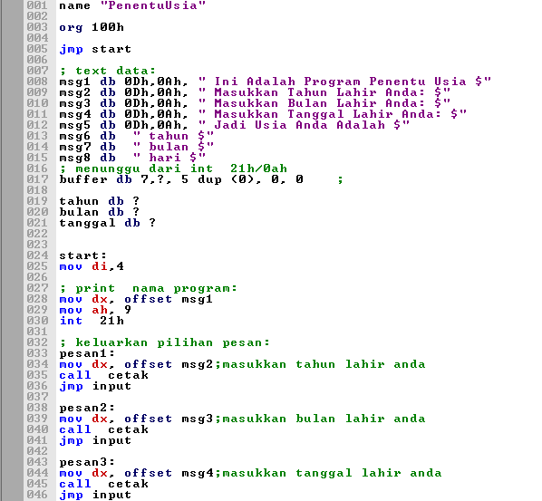
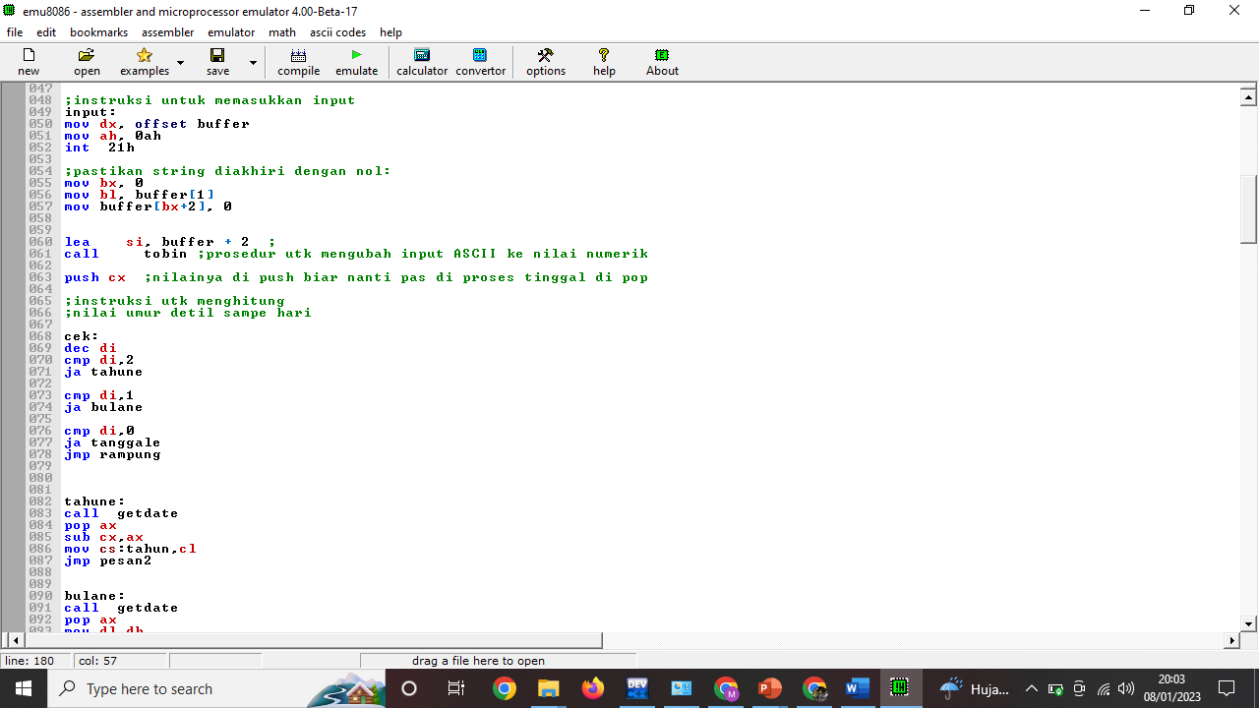
Kode Program

Slide 9
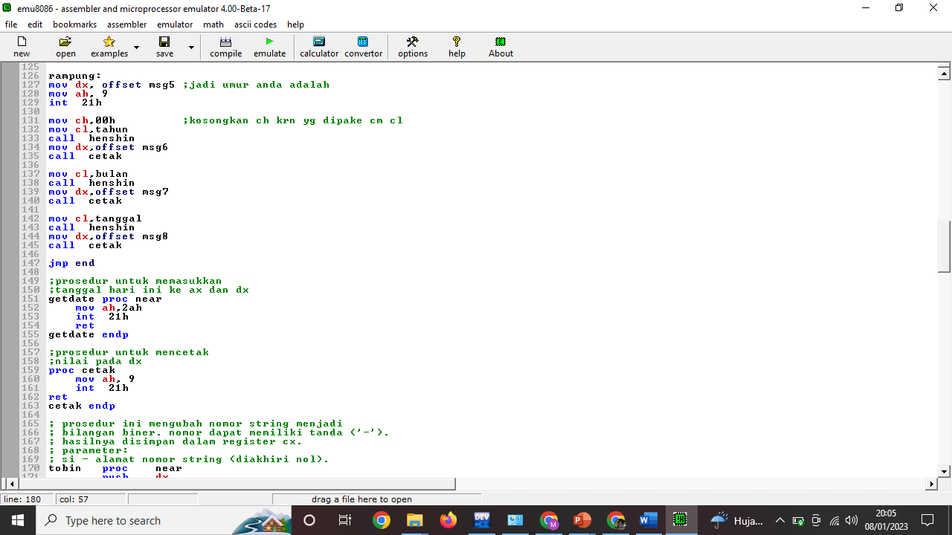
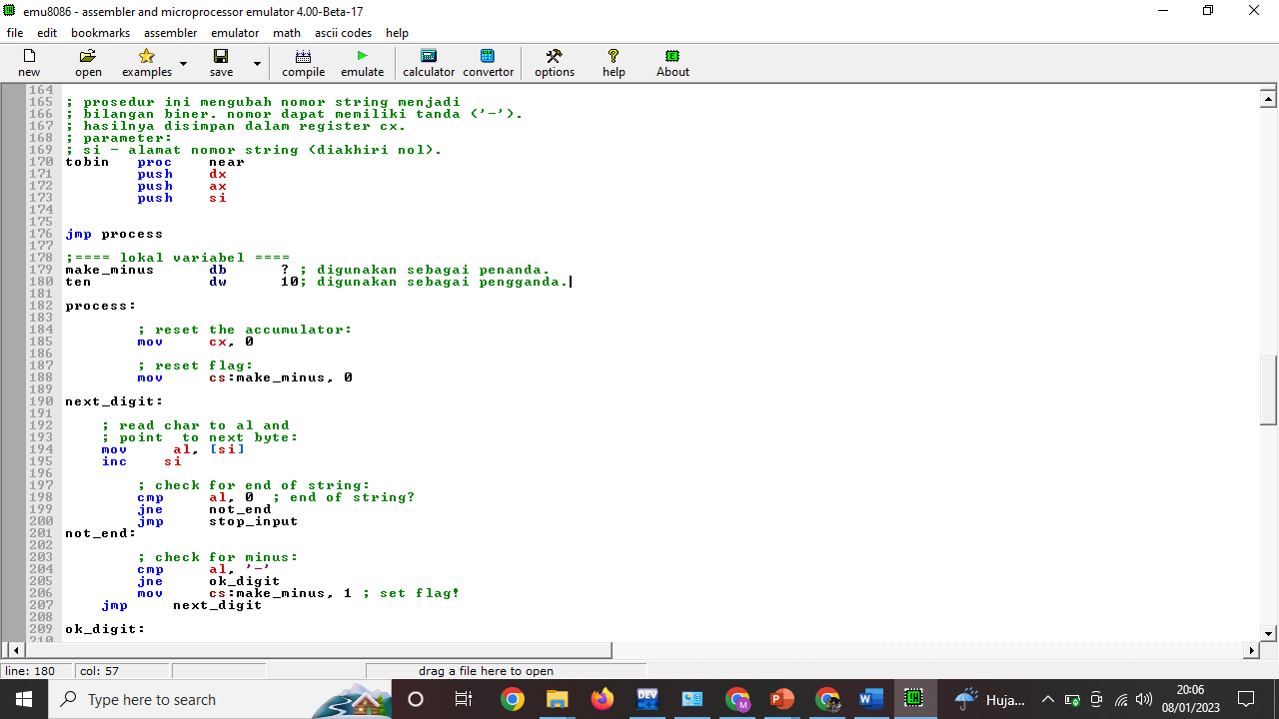
Kode Program

Slide 10
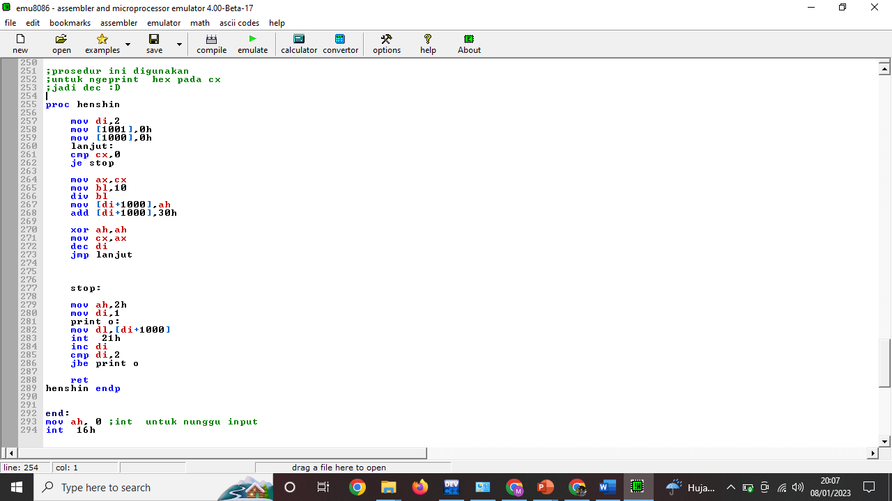
Kode Program

Slide 11
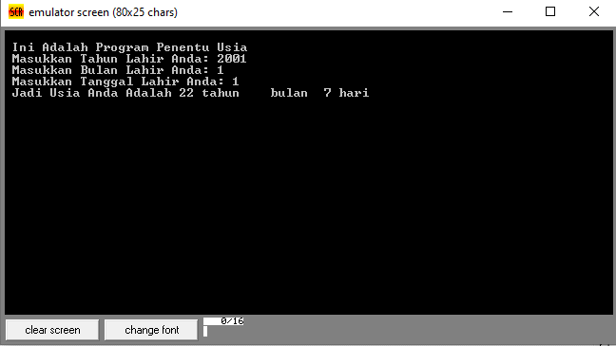
Tangkapan Layar
Tampilan luaran dari aplikasi penentu usia

Slide 12

Tangkapan Layar
Screenshot coding pada IDE/Editor (EMU8086

Slide 13

Tangkapan Layar
Screenshot coding pada IDE/Editor (EMU8086

Slide 14

Tangkapan Layar
Screenshot coding pada IDE/Editor (EMU8086

Slide 15

Tangkapan Layar
Screenshot coding pada IDE/Editor (EMU8086

Slide 16

Tangkapan Layar
Screenshot coding pada IDE/Editor (EMU8086

Slide 17

Tangkapan Layar
Screenshot coding pada IDE/Editor (EMU8086

Slide 18
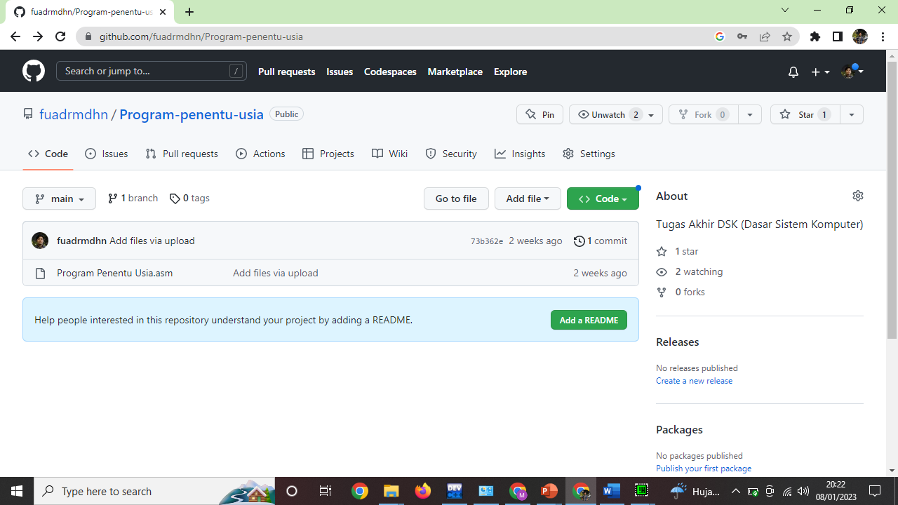
Tangkapan Layar
Tampilan unggahan halaman projek di Github

Slide 19
THANK YOU

